Slide 1

초심자들을 위한 C언어 세션
0. VISUAL STUDIO 설치하기

Slide 2
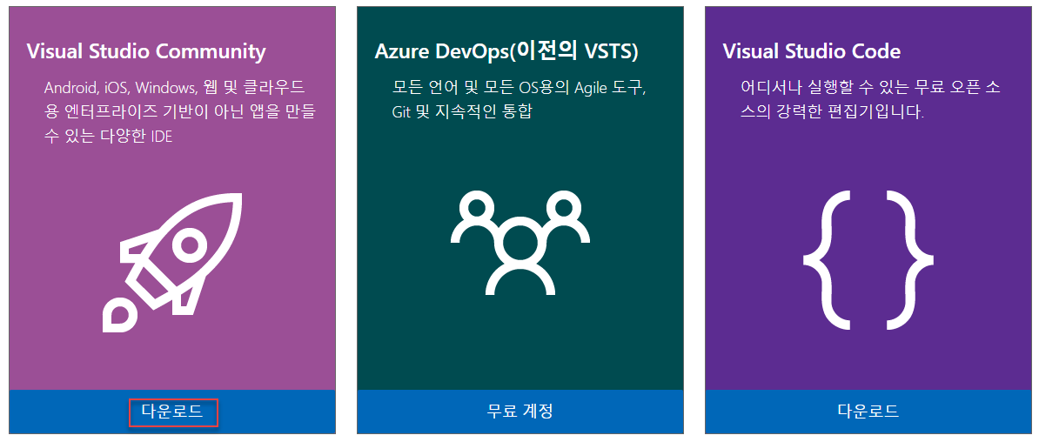
VISUAL STUDIO 설치 STEP 1.
https://visualstudio.microsoft.com/ko/free-developer-offers/
Visual studio community 다운로드

Slide 3
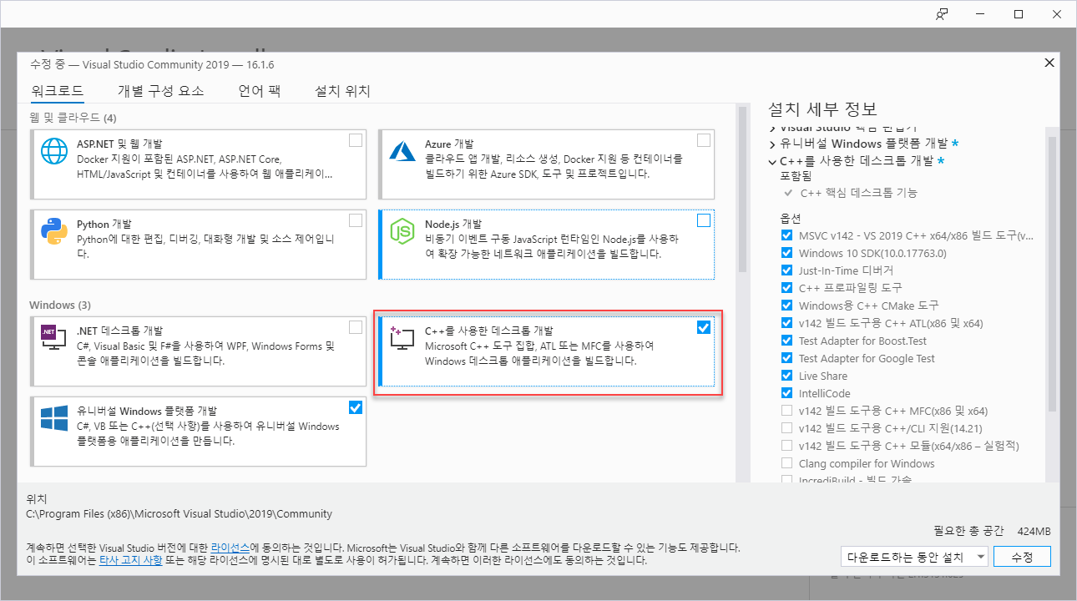
VISUAL STUDIO 설치 STEP 2.
다운받은 파일 실행 후 계속
C++을 사용한 데스크톱 개발 선택하고 설치

Slide 4
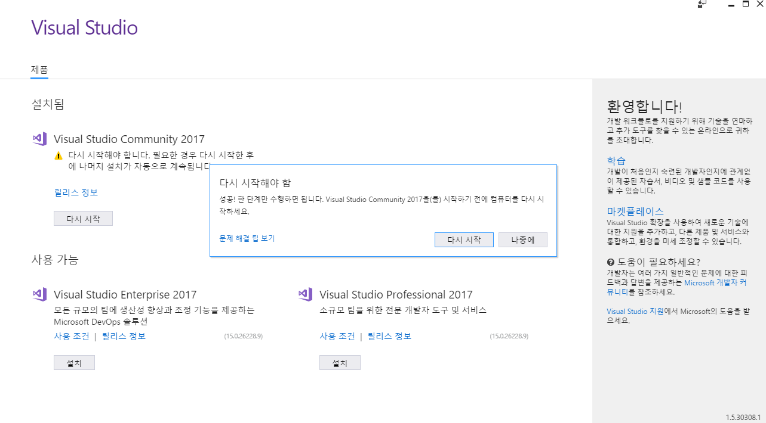
VISUAL STUDIO 설치 STEP 3.
설치 완료 후 다시 시작

Slide 5
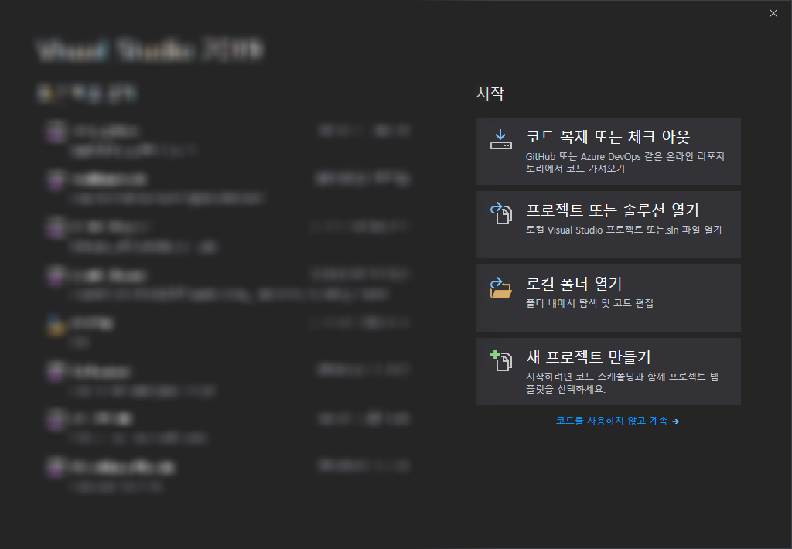
프로젝트 생성 방법 STEP 1.
새 프로젝트 만들기 선택

Slide 6
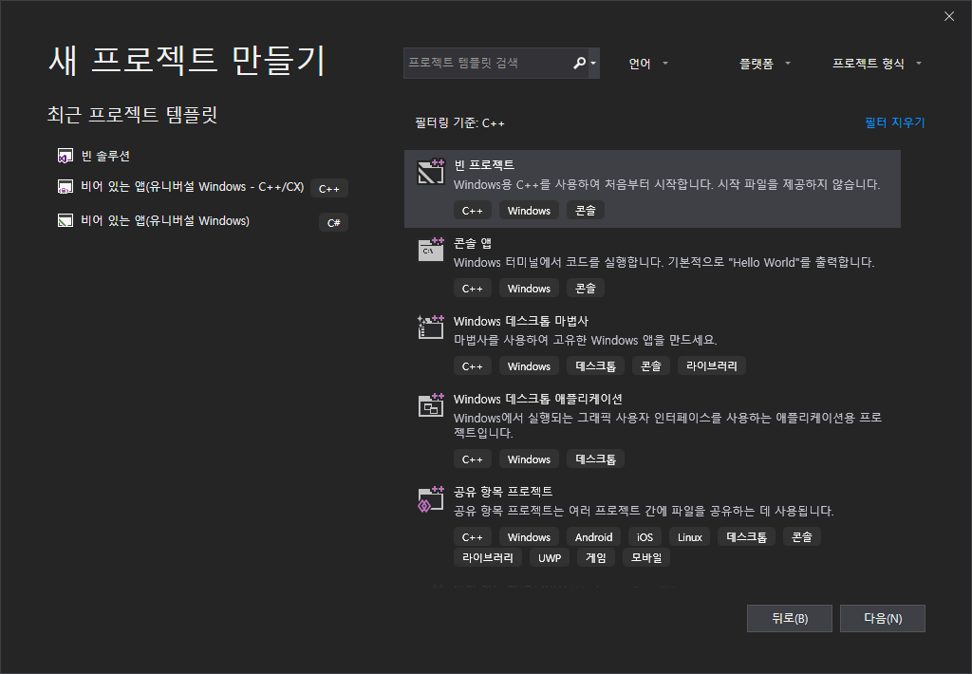
프로젝트 생성 방법 STEP 2.
언어 C++을 선택해서 필터링 하고 빈 프로젝트 선택

Slide 7
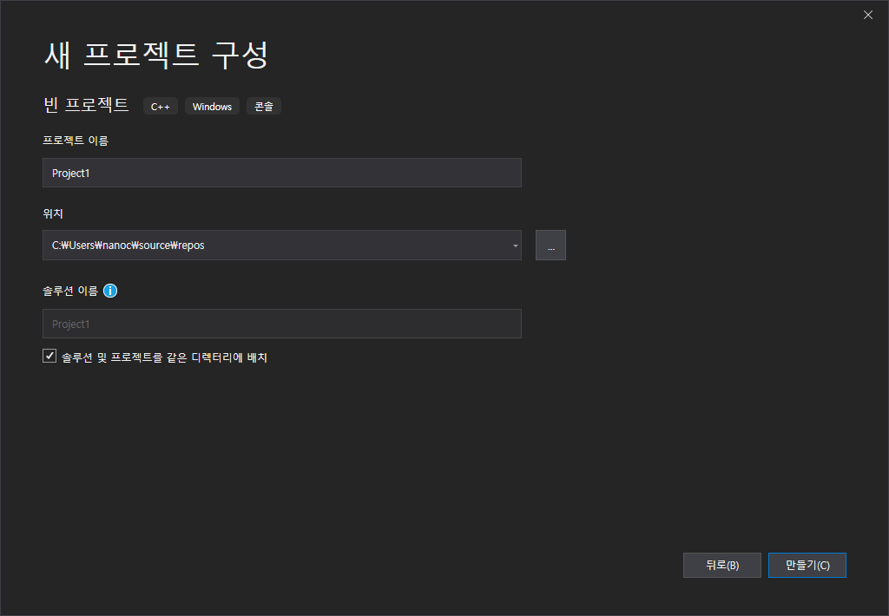
프로젝트 생성 방법 STEP 3.
프로젝트 이름을 정하고 만들기 클릭

Slide 8
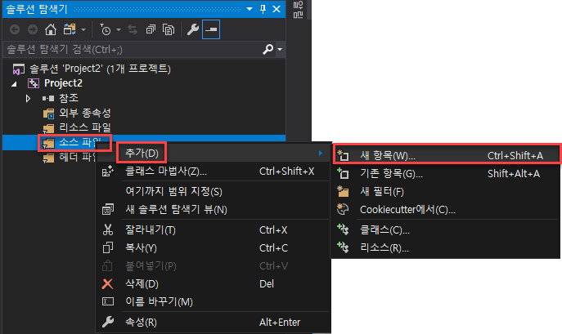
프로젝트 생성 방법 STEP 4.
소스 파일 폴더안에 새 항목을 생성

Slide 9
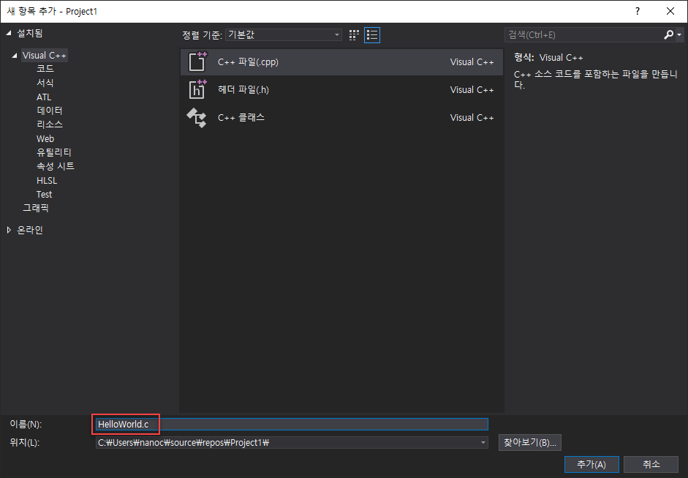
프로젝트 생성 방법 STEP 5.
파일명을 지정하고 확장자는 C (기본값은 cpp)

